Slide 1
期中專題
EEIT10720陳膺安

Slide 2
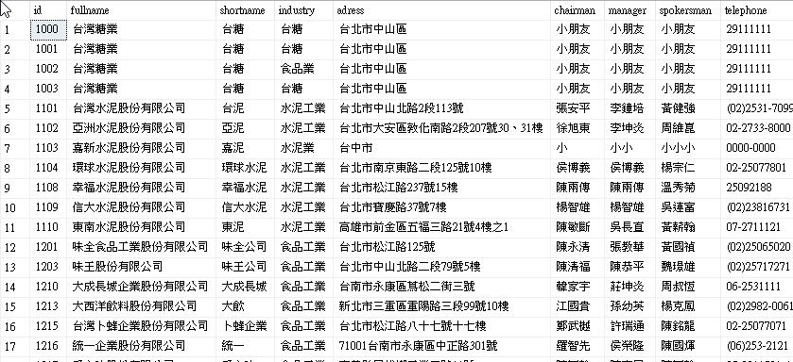
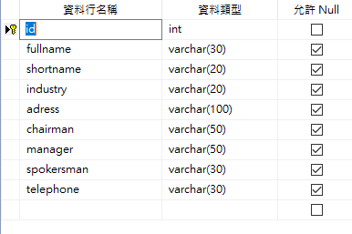
資料庫內容

Slide 3
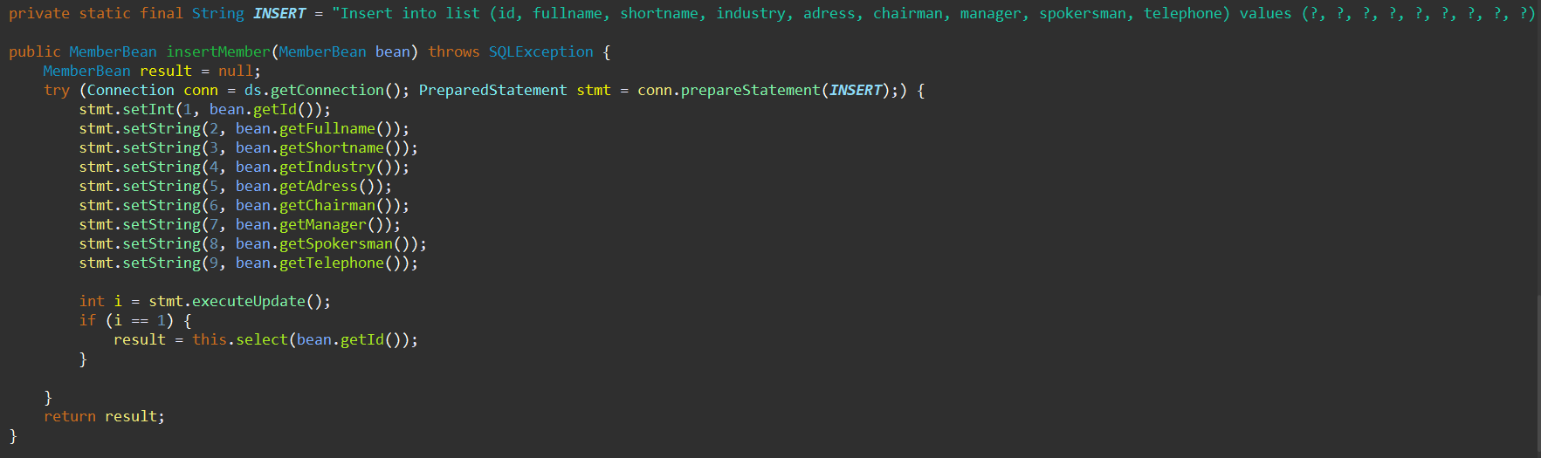
新增程式

Slide 4
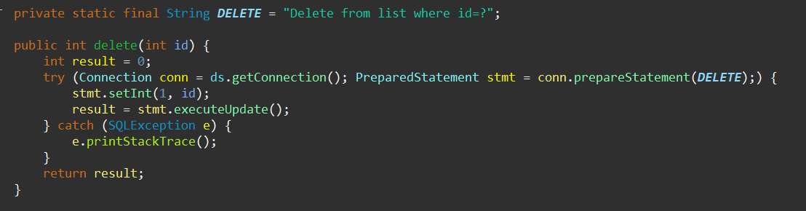
刪除程式

Slide 5
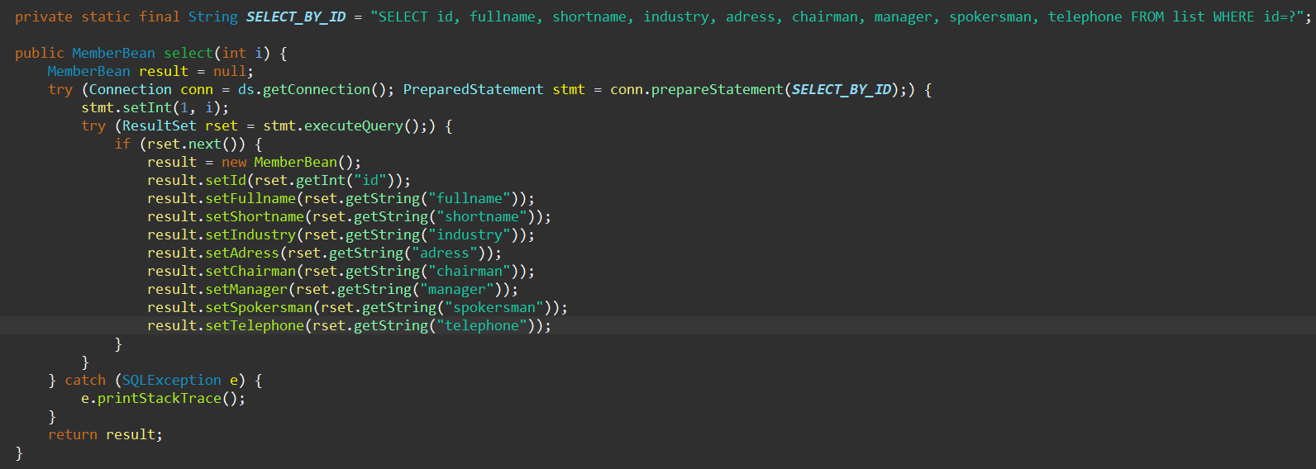
查詢程式

Slide 6
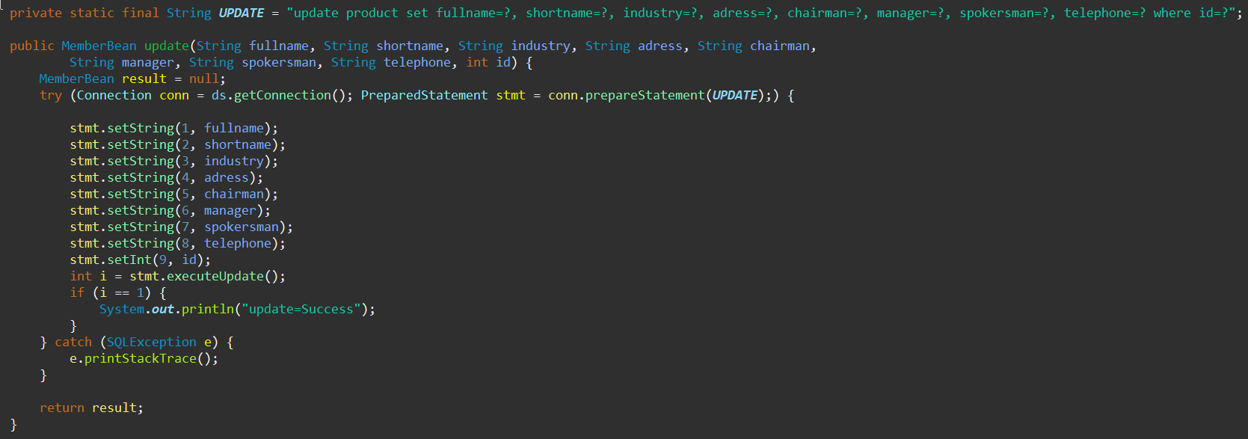
修改程式

Slide 7
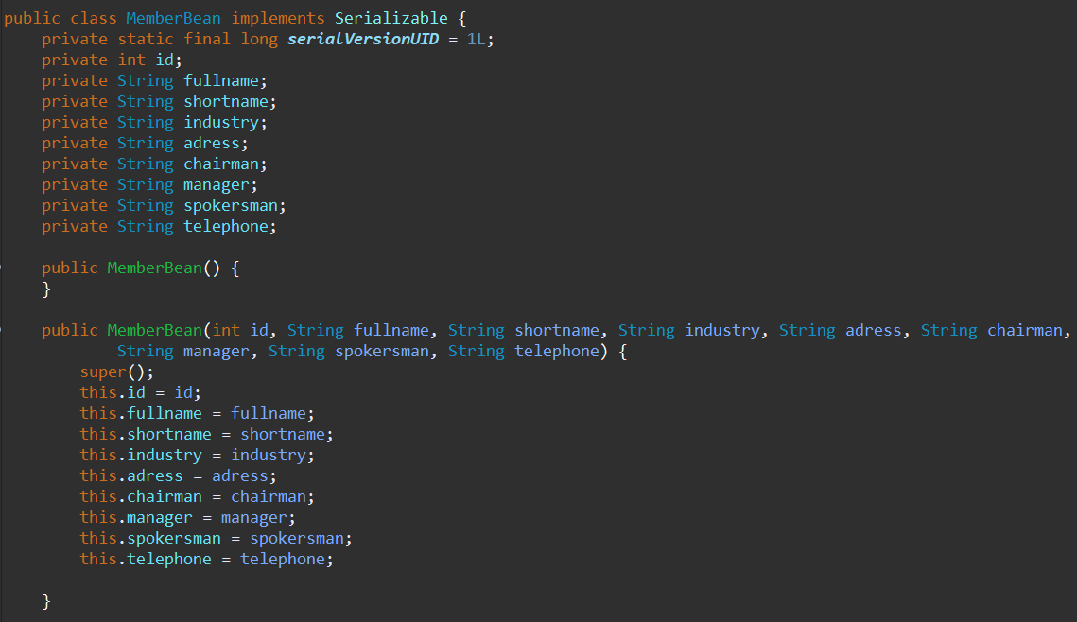
Bean

Slide 8
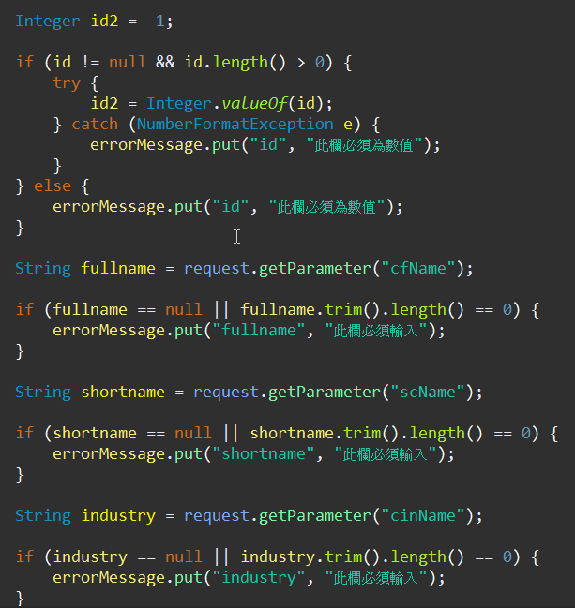
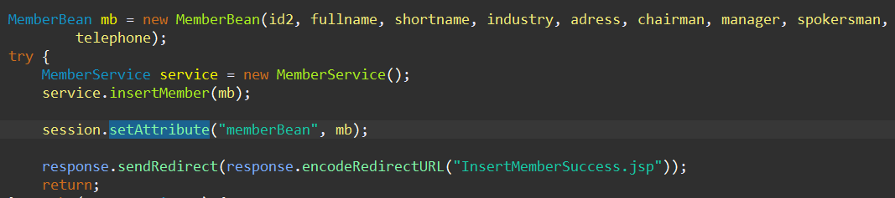
Servlet for Insert

Slide 9
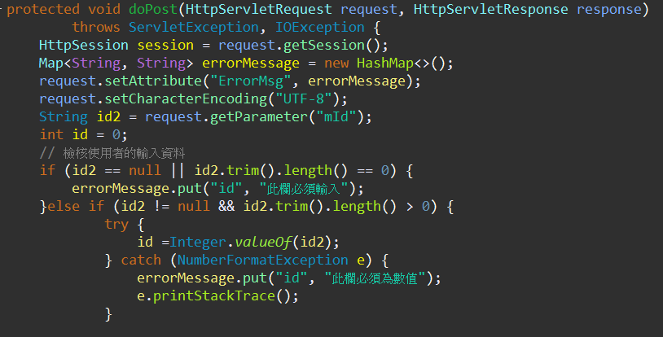
Servlet for Search

Slide 10
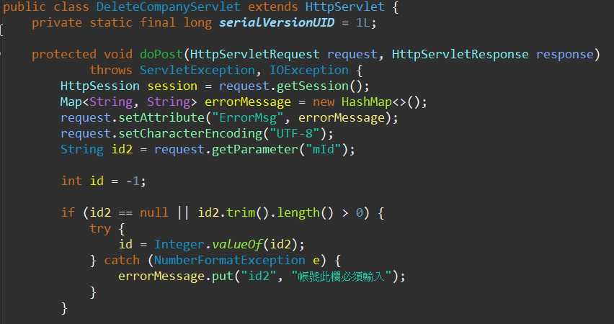
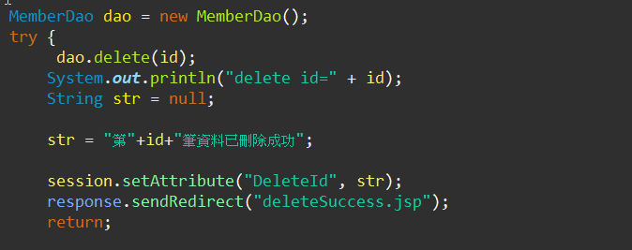
Servlet for Delete

Slide 11
Servlet for Insert

Slide 12
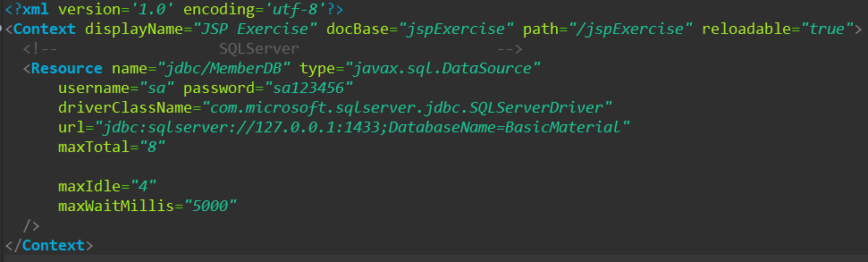
DataSource設定

Slide 13
Servlet for Insert

Slide 14
Bean

Slide 15
Bean

